Slide 1
Classes of ω-Automata and Conversions
Giảng viên hướng dẫn : TS. Trần Vĩnh Đức
Nhóm sinh viên thực hiện : Đào Văn Hậu
Trần Trung Hiếu - 20141569
Hắc Tiến Thành

Slide 2
Những vấn đề chính
Chuyển đổi từ NGA sang NBA
1.1. Thuật toán chuyển
1.2. Mô phỏng
2. Chuyển đổi từ NBA sang ω-regular expressions
2.1. Thuật toán chuyển
2.2. Mô phỏng

Slide 3

1. Convert NGA to NBA
Một NGA là một mở rộng của NBA cho việc thực hiện một vài phép toán
Một NGA khác với một Buchi automata ở điều kiện chấp nhận. Thay vì một tập trạng thái chấp nhận F. Một NGA có một bộ sưu tập tập các trạng thái chấp nhận
Một sự chạy ρ là chấp nhận nếu với mỗi tập
một vài trạng thái của Fi được ghé thăm bởi ρ vô hạn lần
Một Buchi automata thông thường tương ứng với m =1
Một NGA với n trạng thái và m tập chấp nhận được có thể chuyển thành 1 NBA với nm trạng thái

Slide 4
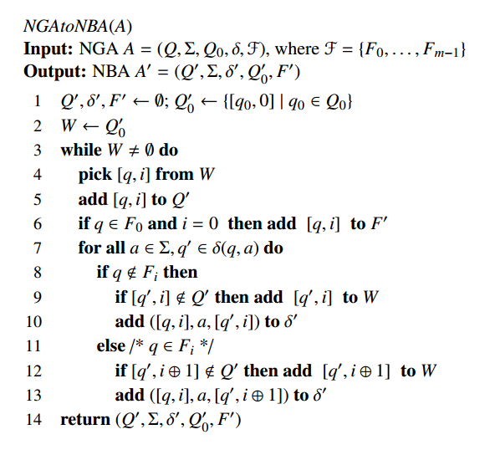
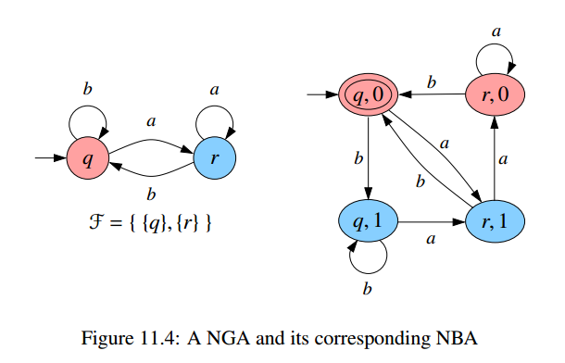
1.1. Thuật toán chuyển đổi từ NGA sang NBA

Slide 5
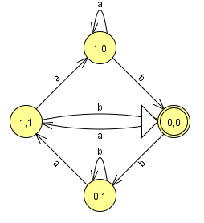
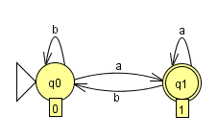
1.2. Mô phỏng trên JFLAP
Đầu ra NBA
Đầu vào NGA

Slide 6
2. Thuật toán chuyển đổi NBA to ω-regular expressions

Slide 7
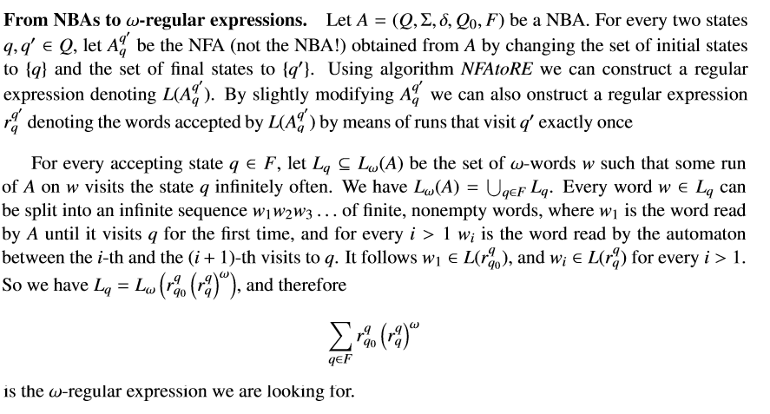
3.2 From NBAs to ω-regular expressions

Slide 8
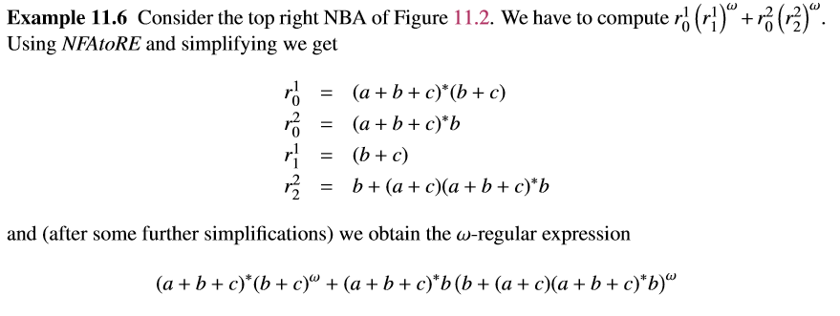
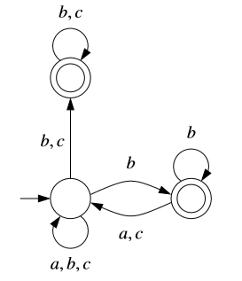
Example

Slide 9
Thanks for
listening

